Slide 1

КАНАДА
Кривогуз Ольга Васильевна, учитель географии МКОУ СОШ №17, р.п. Юрты

Slide 2
Узнай страну по описанию
Эта американская страна, относящаяся к группе экономически развитых, омывается водами трех океанов. Название происходит от индейского слова, означающего «деревня». Одна из богатейших стран мира. Занимает первое место в мире по производству газетной бумаги. Страна двунациональная, плотность населения — одна из самых низких в мире. Здесь больше озер, чем в любой другой стране мира, вследствие этого страна обладает колоссальными запасами пресной воды.
КАНАДА

Slide 3
ОБЩИЕ СВЕДЕНИЯ О КАНАДЕ
Официальный язык: Английский, французский
Столица: Оттава
(45° 24' с.ш., 75° 40' з.д.)
Крупнейший город: Оттава, Ванкувер, Монреаль, Калгари
Территория: 9 984 670 км² (второе место в мире)
% водной поверхности: 8,62 %
Население: 34 213 тыс. чел. (36-ое место в мире) (на 2010 год), из которых 8 млн. чел. франкоязычны
Валюта: канадский доллар
Этнический состав: 34 этнические группы (по переписи 2001): 39,4% – «канадцы», 34,4% – англичане, 25,7% – французы, 3,6% – немцы, 2,8% – итальянцы, 1,7% – украинцы, 1,5% – аборигены (индейцы и эскимосы), 1,4% – китайцы, 1,4% – голландцы, 0,9% – поляки, 0,1% – русские
Религия: 77,1% – христиане, из них 43,6% – католики, 17% – не связывают себя ни с какой религией, 6,3% исповедует отличные от христианства религии (чаще всего ислам)
Плотность: 3,4 чел./км²
Форма правления: Конституционная монархия, парламентская демократия

Slide 4
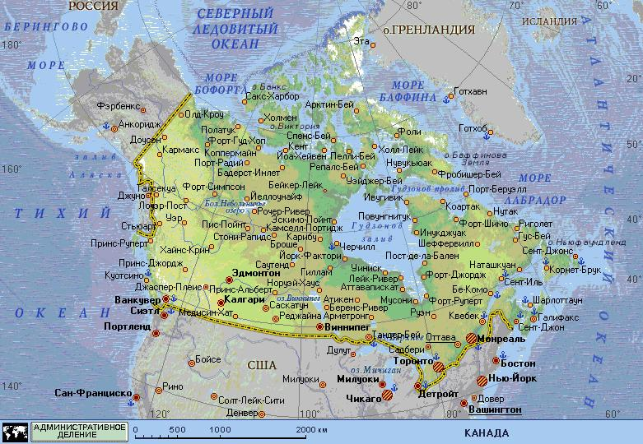

Slide 5
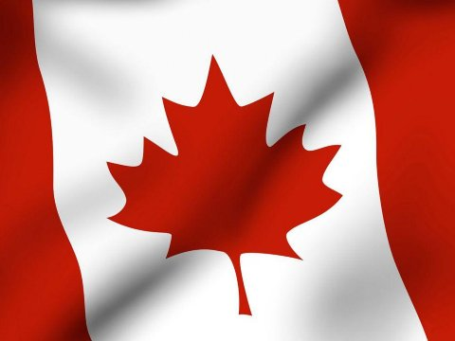
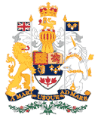

Slide 6
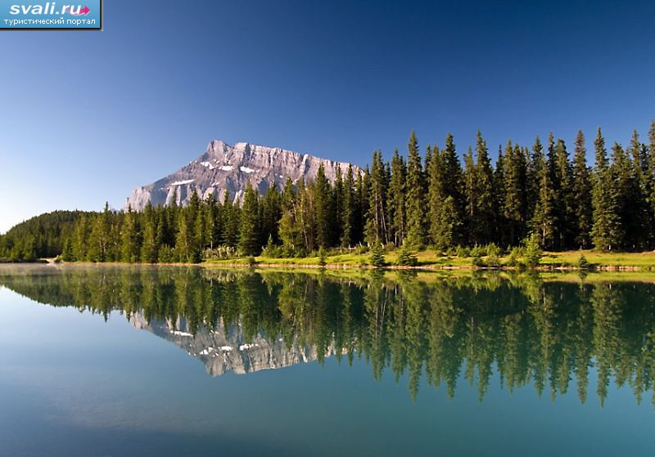
КАНАДА, имеющая самую длинную в мире береговую линию, занимает две пятых территории Северной Америки и обширные площади за Северным полярным кругом.

Slide 7
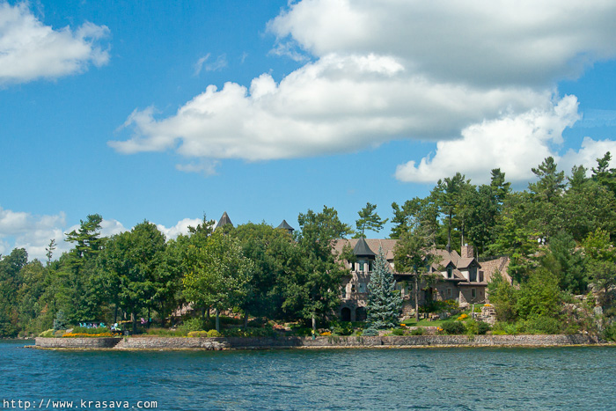
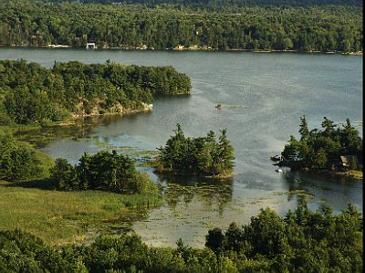
Река Святого Лаврентия вытекает из озера Онтарио – самого восточного из Великих озёр, - течёт мимо канадских городов Монреаль и Квебек и впадает в залив Св. Лаврентия. Река является важнейшим транспортным звеном, соединяющим индустриальные центры на Великих озерах с Атлантическим океаном.

Slide 8
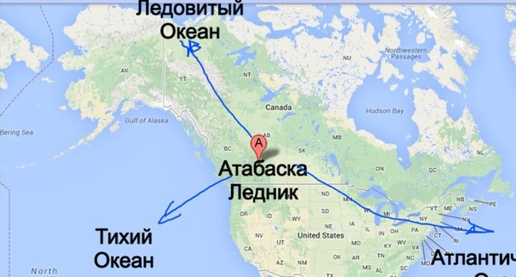
Ледник Атабаска находится на севере Скалистых гор. Воды, образующиеся при его таянии, питают реку Атабаска длиной 1231 км, протекающую по канадской повинции Альберта. В прошлом эта река являлась транспортным путём для скупщиков пушнины.

Slide 9
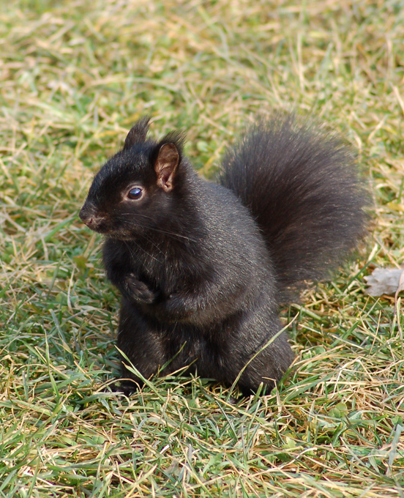
Чёрная белка водится в западных областях Канады, граничащих с американскими штатами Монтана и Вашингтон.

Slide 10
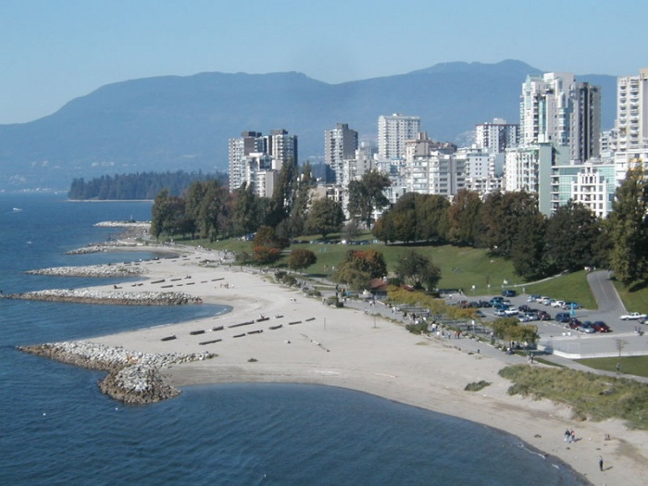
ВОСТОЧНАЯ КАНАДА
В Восточную Канаду входят промышленные и сельскохозяйственные провинции Квебек и Онтарио, крупнейший в Канаде город Торонто и столица Оттава.

Slide 11
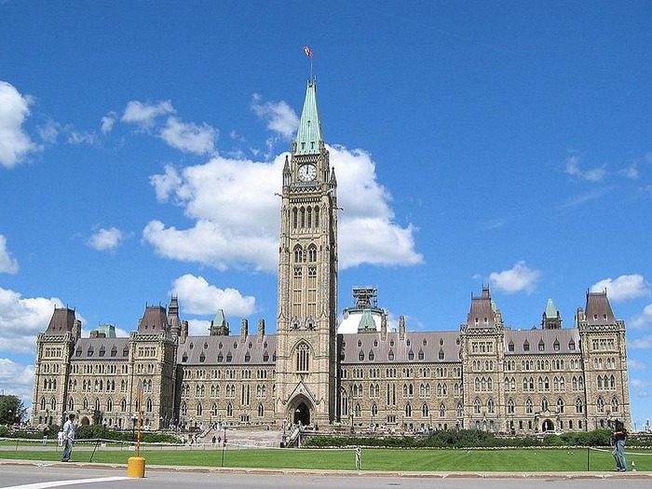
Здание канадского парламента в столице Канады Оттаве построено в 1886 году. В его архитектуре заметно английское влияние: оно поразительно напоминает здание парламента в лондонском Вестминстере.

Slide 12
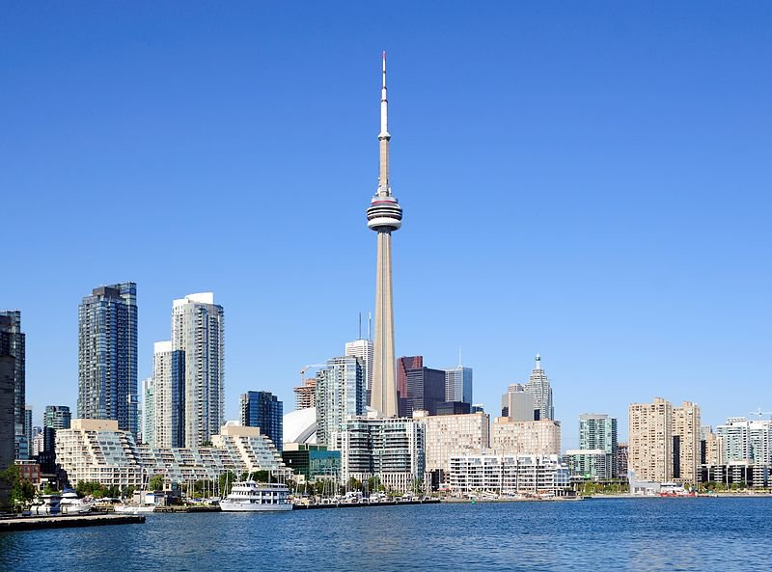
Построенная в 1976 году телевизионная башня высотой 553,34м – самая известная достопримечательность шумного города Торонто на берегу Онтарио. Ежегодно на башню поднимается около 2 млн. посетителей.

Slide 13
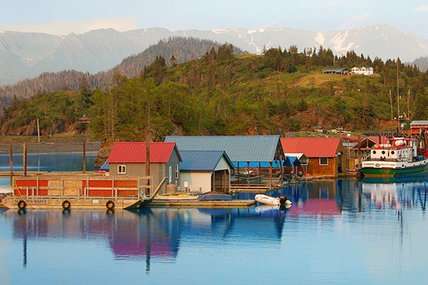
Сил – Ков – рыбацкая деревня в приатлантической провинции Нью – Брансуик. Она расположена на острове Гран – Манан в заливе Фанди.

Slide 14
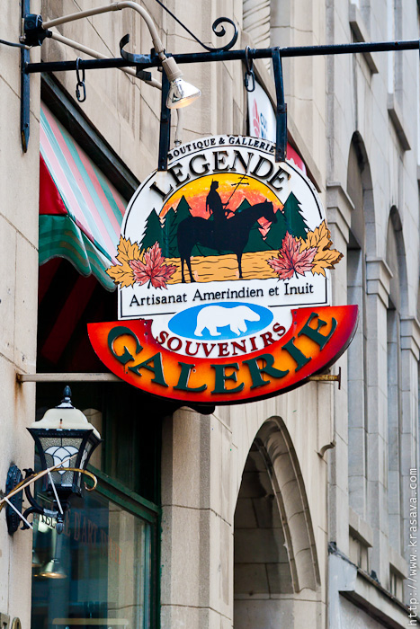
Согласно канадским законам, граждане имеют право выбирать, каким языком – английским или французским – им пользоваться при обращении с правительственными чиновниками. Вывески на этом магазине написаны и по-французски, и по-английски.

Slide 15
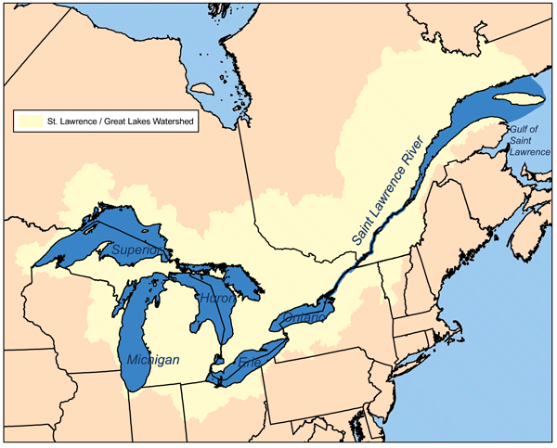
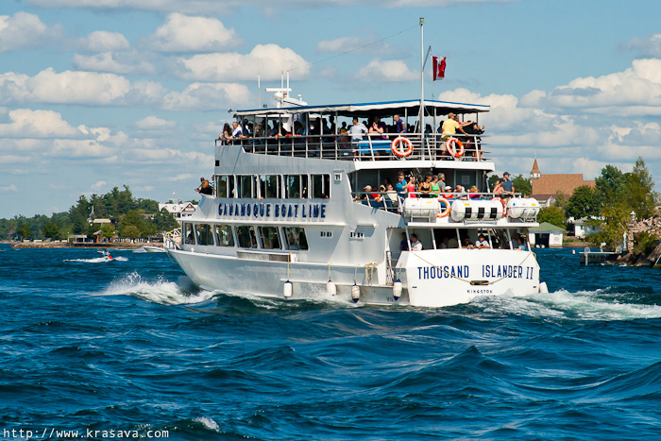
Водный путь по реке Святого Лаврентия, законченный в 1959 году, представляет собой важнейший судоходный маршрут от Великих озер к Атлантическому океану. В 2003 году только от Монреаля до озера Онтарио прошло 3886 кораблей, перевезя более 32 млн т грузов и тысячи пассажиров.

Slide 16
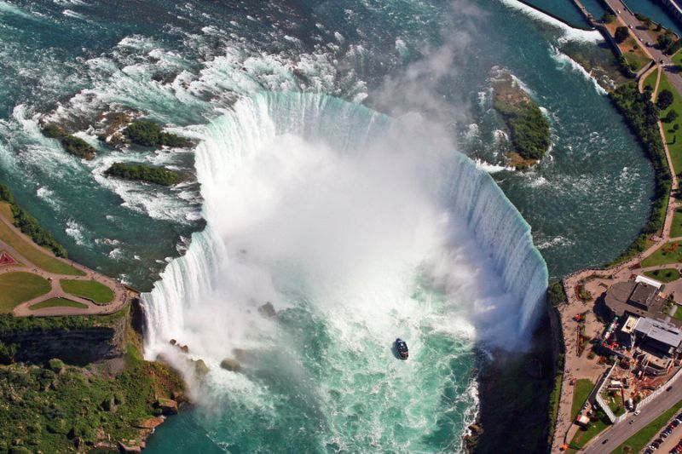
Живописный канадский водопад Подкова- часть Ниагарского водопада, который расположен и в Канаде, и в США. Считается, что Ниагарский водопад возник около 12 тыс лет назад, когда отступили ледники. Каждую секунду через него проходит около 5,5 млн л воды. Водопад ежегодно посещают 15 млн туристов.

Slide 17
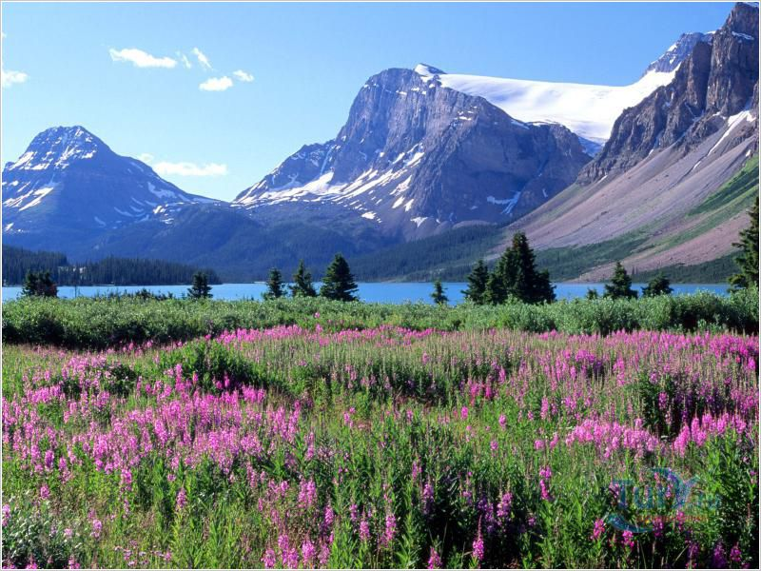
ЗАПАДНАЯ КАНАДА
В состав богатой природными ресурсами Западной Канады входят горная Британская Колумбия и три степные провинции – Манитоба, Саскачеван и Альберта.

Slide 18
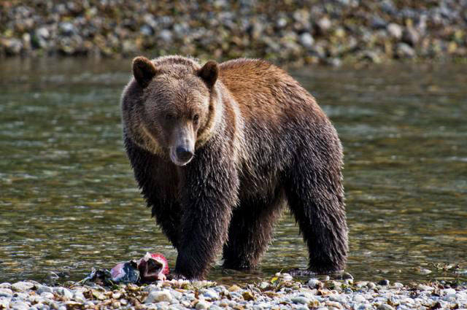
Медведи гризли обитают в Западной Канаде, особенно в горных областях. Эти крупные, сильные животные – одни из самых больших сухопутных хищников Земли. Однако даже этому виду грозит вымирание.

Slide 19
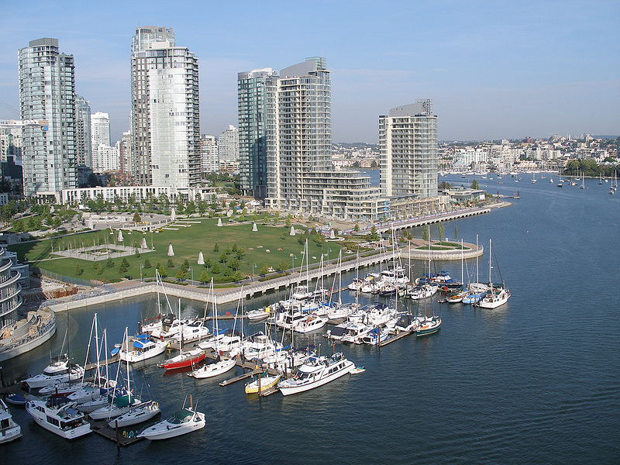
Ванкувер- третий по величине город Канады- расположен на материке напротив острова Ванкувер. Благодаря крупной естественной гавани город стал центром морской торговли в Британской Колумбии.

Slide 20
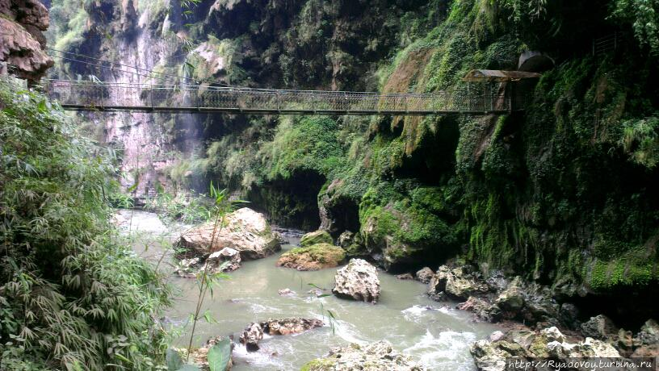
Река Малин, берущая начало в канадских Скалистых горах, протекает через территорию национального парка Джаспер в провинции Альберта.

Slide 21
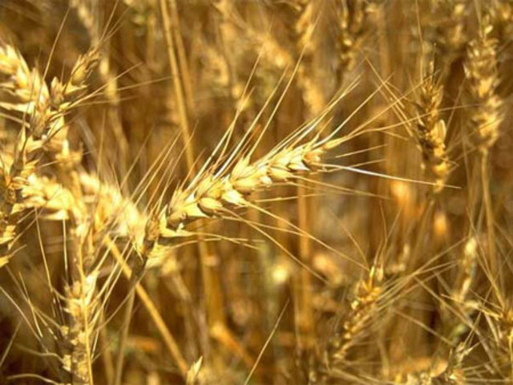
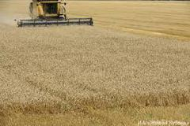
Канада – крупнейший в мире производитель ячменя, важной зерновой культуры. Средний урожай ячменя составляет более 13,4 млн т, и более 90% урожая даёт Западная Канада. Основные посевы ячменя находятся на Великих равнинах. Для сбора урожая используется автоматизированная техника.

Slide 22
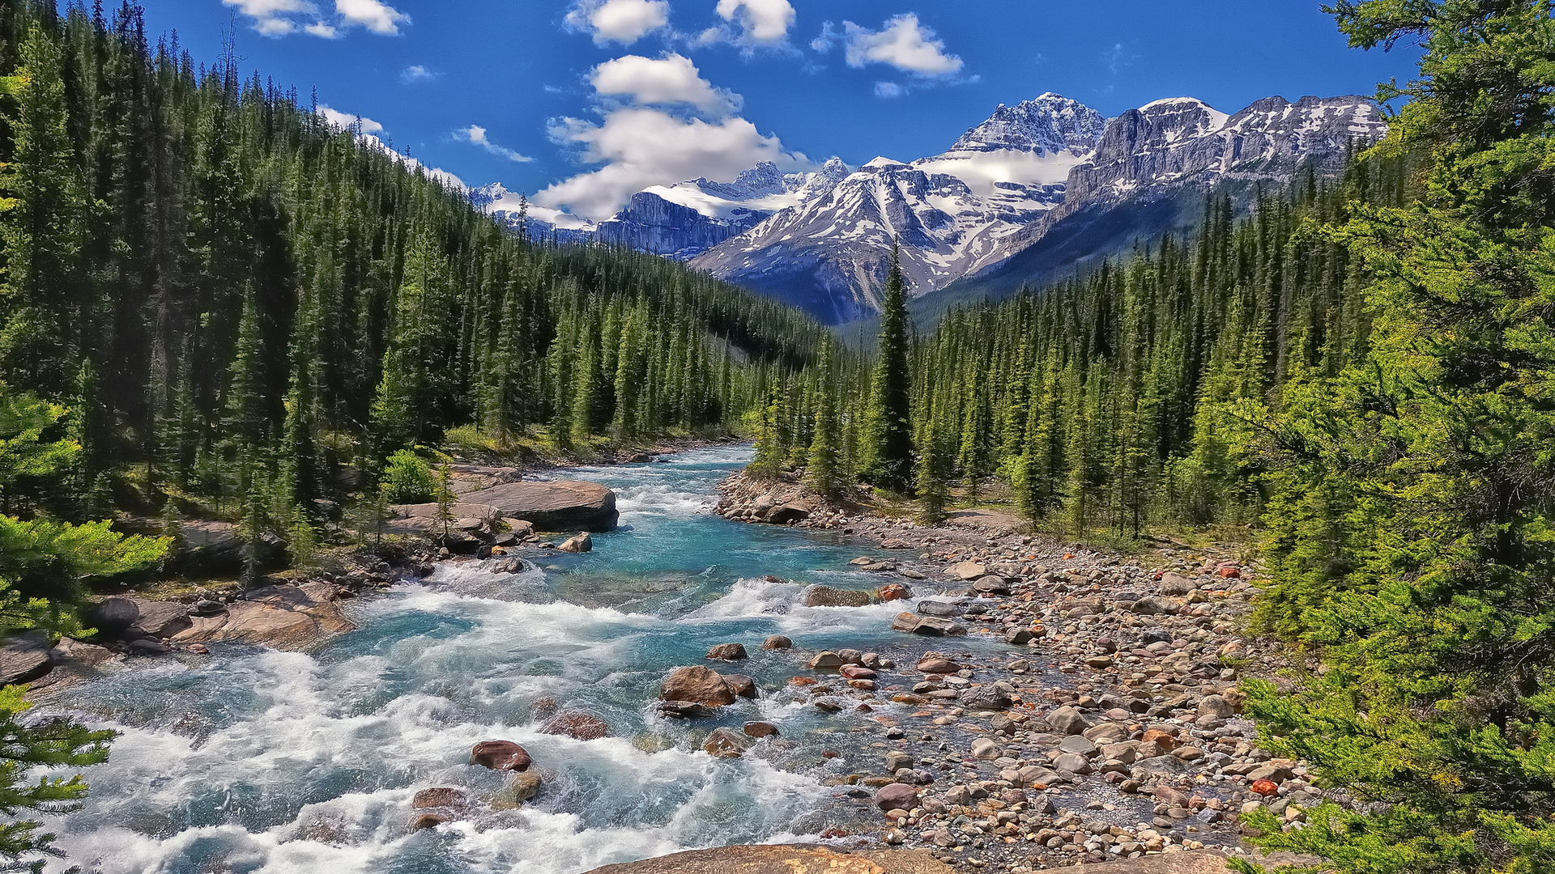
На восточных склонах Скалистых гор раскинулся национальный Банфф, основанный в 1883г., - старейший в Канаде.

Slide 23
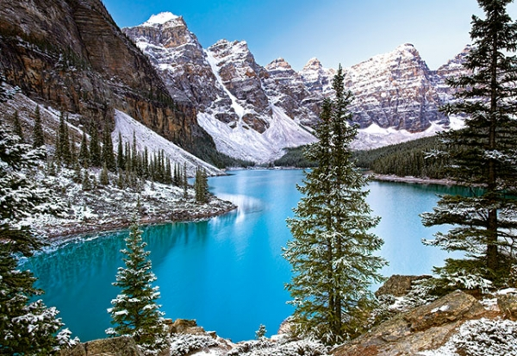
СЕВЕРНАЯ КАНАДА
Северная Канада состоит из трех малонаселенных территорий Юкона, Северо – Западных территорий и Нунавута. Четыре пятых площади этих земель представляют собой пустыню.

Slide 24
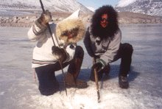
Инуиты, сделав прорубь во льду, ловят арктческого гольца.

Slide 25
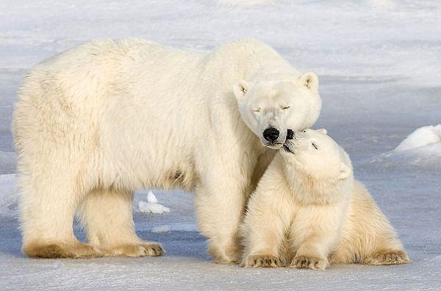
В 1973 году охота на белых медведей была ограничена. Принятые меры направлены на сохранение этого вида в Северной Канаде.

Slide 26
ИНТЕРЕСНЫЕ ФАКТЫ О КАНАДЕ
Граница между Канадой и США простирается на 8 891 километр, включая 2 475 километров границы с Аляской. Ни одна другая пара государств не имеет столь длинной общей границы.
Канадским девизом является изречение «A Mari Usque ad Mare», что означает «От моря до моря».
Хотя Новой Шотландии в 1625 году был пожалован британским королем Чарльзом Первым свой собственный флаг, у Канады не было своего символа независимости вплоть до 15 Февраля 1965 года. В этот день британский парламент принял известный теперь во всем мире флаг с кленовым листом.
Со своими 9 976 140 м² территории Канада является второй по размерам страной в мире после России.
Плотность населения в Канаде составляет 8,6 человек на квадратную милю – и это девятая из стран в мире, известная своей малой плотностью населения.
Средняя продолжительность жизни людей в Канаде составляет 81,16 года, и это восьмой показатель в мире. Соединенные Штаты с 78,14 года находятся только на 46 месте.
Восточное побережье Канады было населено викингами еще около 1000 года до нашей эры. Археологические доказательства существования такого поселения были найдены на острове Ньюфаундленд.
Ньюфаундленд стал первой частью Канады, исследованной европейцами. По иронии судьбы этот остров стал последним районом, который стал одной из провинций этой страны в 1949 году.

Slide 27
ИНТЕРЕСНЫЕ ФАКТЫ О КАНАДЕ
В 1642 году группа религиозных миссионеров из Франции была вдохновлена видением, которое привело к возникновению поселения в диких лесах Канады. Позже этот населенный пункт вырос в современный Монреаль.
Согласно опросу, проведенному в 2001 году, 42,6% канадцев причислили себя к приверженцам римской католической религии, 23,3% считали себя протестантами, а 16% заявили, что они атеисты.
Страна Канада образовалась 1 июля 1867 года, когда британским парламентом был издан британский Северо-Американский Акт.
Конная полиция была сформирована в 1873 году и насчитывала девять человек. В 1920 году она объединилась с полицией Доминиона и стала знаменитой канадской королевской конной полицией, в которой в наши дни служит более 28 тысяч человек.
Хоккей с шайбой является национальным видом спорта в Канаде. Именно здесь появился хоккей в его современном виде. Официальные правила хоккея с шайбой были впервые опубликованы в Монреаль Газетт в 1877 году.
Канадец Джеймс Нейсмит изобрел баскетбол, чтобы дать возможность студентам спортивной школы Спрингфилда в штате Массачусетс заниматься спортивной игрой в помещении в зимнее время.
Столица Канады Оттава сначала называлась Байтаун в честь полковника Джона Бая, чей штаб располагался в этом месте во время строительства канала, соединившего реку Оттава с озером Онтарио.
У Канады самая длинная в мире линия морского побережья, которая в общей сложности составляет 244 тысячи километров.
Самая низкая температура в Северной Америке (-63 C) за всю историю наблюдений была зарегистрирована в населенном пункте Снэг на территории Юкон 3 февраля 1947 года.

Slide 28
Тест. Вопросы ЕГЭ
Вопрос № 1
В какой из перечисленных стран большая часть экономически активного населения занята в сфере услуг?
1. Канада
2. Гана
3. Лаос
4. Эфиопия

Slide 29
Тест. Вопросы ЕГЭ
Вопрос № 2
Какое утверждение о Канаде является верным?
1. Главные экономические районы Канады находятся на северо-западе страны.
2. Юго-восточные провинции Канады - районы нового освоения.
3. Транспортная сеть Канады отличается большой густотой.
4. Канада имеет постиндустриальную структуру хозяйства.

Slide 30
Тест. Вопросы ЕГЭ
Вопрос № 3
В пределах какой из перечисленных стран средняя плотность населения наименьшая?
1. Япония
2. Франция
3. Канада
4. Индия

Slide 31
Тест. Вопросы ЕГЭ
Вопрос № 4
На электростанциях какого типа производится наибольшая часть электроэнергии в Канаде?
1. ГЭС
2. ТЭС
3. ПЭС
4. АЭС

Slide 32
Тест. Вопросы ЕГЭ
Вопрос № 5
Какая страна является членом блока НАТО?
1. Мексика
2. Швейцария
3. Канада
4. Индия

Slide 33
Тест. Вопросы ЕГЭ
Вопрос № 6
В какой из перечисленных стран доля детей в возрастной структуре населения наименьшая?
1. Канада
2. Пакистан
3. Алжир
4. Мьянма

Slide 34
Тест. Вопросы ЕГЭ
Вопрос № 7
В какой из перечисленных стран средняя плотность населения наименьшая?
1. Италия
2. США
3. Канада
4. Германия

Slide 35
Тест. Вопросы ЕГЭ
Вопрос № 8
Выберите в приведенном списке три страны, являющиеся крупными производителями природного газа.
1. Канада
2. Иран
3. Финляндия
4. США
5. Дания
6. Республика Корея

Slide 36
Тест. Вопросы ЕГЭ
Вопрос № 9
Для какой из перечисленных стран характерен миграционный прирост населения?
1. Канада
2. Украина
3. Япония
4. Китай

Slide 37
Тест. Вопросы ЕГЭ
Вопрос № 10
В какой из перечисленных стран средняя плотность населения наименьшая?
1. Великобритания
2. США
3. Франция
4. Канада

Slide 38
Тест. Вопросы ЕГЭ
Вопрос № 11
Какие три из перечисленных стран являются крупными производителями и экспортерами каменного угля?
1. Австралия
2. Канада
3. США
4. Ливия
5. Алжир
6. Франция

Slide 39
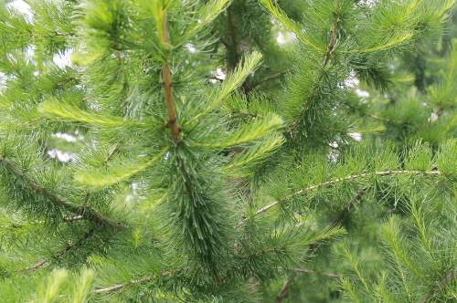
ОТВЕТЫ
1
2. 4
3. 3
4. 1
5. 3
6. 1
7. 3
8. 1, 2, 4
9. 1
10. 4
11. 1 ,2, 3

Slide 40
СПАСИБО!

Slide 41
Интернет-ресурсы:
Большая иллюстрированная энциклопедия географии. – М.: Махаон, 2008
http://go.mail.ru/search_images?gp=winner&q
http://np-mag.ru/article/2013/12/6-places-without-cars/
http://moryaki.com/WB/kanada.htm
http://www.gmu-countries.ru/america/canada/index.html
http://1001facts.info/interesnye-fakty-o-kanade/
http://testedu.ru/test/geografiya/11-klass/kanada.html

